Slide 1
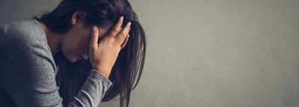
4 Cara Menyegarkan Rohani

Slide 2
Menyegarkan /me·nye·gar·kan/ v menjadikan segar (nyaman, sehat, kuat, dsb) KBBI (Kamus Besar Bahasa Indonesia), minuman sari buah - badan; rekreasi - pikiran;
menyegarkan [THESAURUS]
segar = afiat, bugar, enak (stamina), fit, nya-man, sehat;
menyegarkan v 1) menyehatkan; 2) mengasah;

Slide 4
Refreshing

Slide 5
Kenapa Harus Meluangkan Waktu Untuk Refreshing?
Rutinitas yang dilakukan sehari-hari tentunya membuat kita merasa lelah baik fisik maupun mental. Melakukan kegiatan seperti bekerja, sekolah, dan mengurus rumah seringkali menimbulkan rasa bosan dan penat. Belum lagi jika ditambah dengan tumpukan tugas dan pekerjaan yang bisa bikin stress.
Terus-menerus mengerjakan suatu hal tanpa istirahat malah akan membuat kesehatan terganggu.
Pikiran dan tubuh merupakan aset yang berharga.
Seperti komputer yang butuh F5 (Restart), kita juga butuh kesegaran yang optimal.

Slide 6
Apa saja manfaat refreshing?
Mencegah Depresi
Lebih Bahagia
Menurunkan Risiko Terkena Penyakit Jantung
Merangsang Kreatifitas
Berpikir Lebih Positif
Lebih Panjang Umur
https://www.bobobox.co.id/blog/7-manfaat-kalau-kamu-suka-meluangkan-waktu-untuk-refreshing/

Slide 7
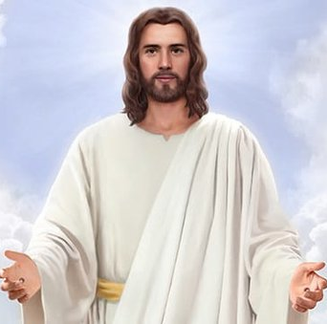
Terkadang kita juga perlu memulai kembali (refreshing/restart) kehidupan Kristen kita.
Terkadang kita butuh penyegaran karena kita merasa lelah dan letih atas persoalan hidup yang kita hadapi.
Yesus mengundang kita “Marilah kepada-Ku, semua yang letih lesu dan berbeban berat, Aku akan memberi kelegaan kepadamu.” Matius 11:28
Petrus pada hari Pentakosta berkata kepada orang banyak “Karena itu sadarlah dan bertobatlah, supaya dosamu dihapuskan, agar Tuhan mendatangkan waktu kelegaan, dan mengutus Yesus, yang dari semula diuntukkan bagimu sebagai Kristus”. Kisah Para Rasul 3:19-20

Slide 8
Bagaimana caranya agar kerohanian kita bisa disegarkan Kembali?
Menyegarkan juga berarti “memberi kekuatan baru”, “memberi energi baru”, dan “menyehatkan”.

Slide 9
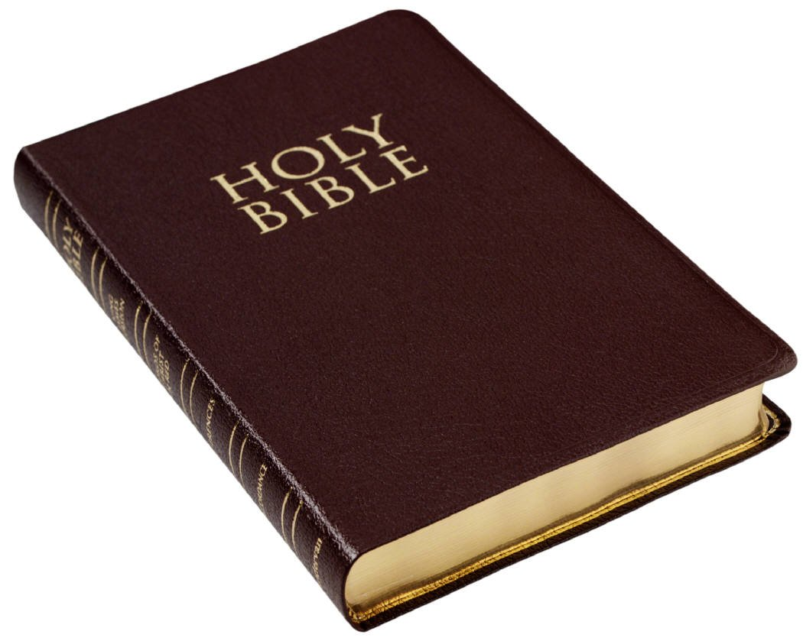
1. Disegarkan dalam Firman Tuhan
Alkitab sangat spesifik tentang bagaimana kita dapat menemukan penyegaran bagi jiwa kita.
Mazmur 19:8 Taurat TUHAN itu sempurna, menyegarkan jiwa; peraturan TUHAN itu teguh, memberikan hikmat kepada orang yang tak berpengalaman.
Kita akan menemukan kesegaran rohani ketika kita membaca dan mempelajari Alkitab.

Slide 10
Mazmur 1:1-3
1:1 Berbahagialah orang yang tidak berjalan menurut nasihat orang fasik, yang tidak berdiri di jalan orang berdosa, dan yang tidak duduk dalam kumpulan pencemooh,
1:2 tetapi yang kesukaannya ialah Taurat TUHAN, dan yang merenungkan Taurat itu siang dan malam.
1:3 Ia seperti pohon, yang ditanam di tepi aliran air, yang menghasilkan buahnya pada musimnya, dan yang tidak layu daunnya; apa saja yang diperbuatnya berhasil.

Slide 11
2. Disegarkan Melalui Roh Kudus
Hidup Kristen bukanlah satu modifikasi atau perbaikan dari yang lama, tetapi satu transformasi sifat. Terjadi kematian diri dan dosa, dan hidup jadi baru sama sekali.
Perubahan ini bisa terjadi hanya dengan pekerjaan Roh Kudus yang dapat mendatangkan hasil yang baik.
Amanat kepada Orang Muda, hlm. 189.

Slide 12
YOHANES 16:8
"Dan kalau la datang, la akan menginsafkan dunia akan dosa, kebenaran dan penghakiman".

Slide 13
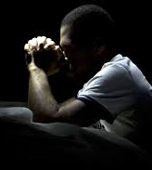
Pekerjaan Roh Kudus :
Ia membuat manusia sadar akan dosanya (Yoh 16:8).
Ia mencurahkan kasih Allah dalam hati kita (Rm 5:5).
Ia menghasilkan kelahiran baru (Yoh 3:3-8).
la menuntun kepada segala kebenaran segala kebenaran Yoh 16:13.
la la memberi kuasa untuk hidup dan untuk melayani (Kis 1:8).

Slide 14
3. Disegarkan oleh Ketidakegoisan
Kita juga akan disegarkan secara rohani ketika kita memikirkan orang lain lebih dari diri kita sendiri.
Teori ini berlawanan dengan budaya selfie di mana kita hidup. Orang-orang berusaha mendapatkan lebih banyak pengikut di media sosial dan sangat sadar akan citra mereka. Mereka mau menjadi pusat perhatian.
Yang benar adalah ketika kita berhenti terlalu memikirkan diri sendiri dan malah memikirkan orang lain, itu akan menyegarkan kita secara rohani.

Slide 15
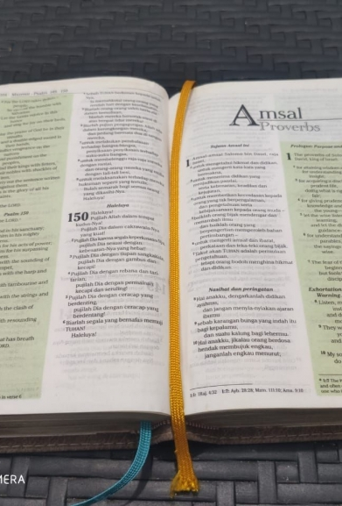
Amsal 11:25
“Siapa banyak memberi berkat, diberi kelimpahan, siapa memberi minum, ia sendiri akan diberi minum.”
“Siapa yang menyegarkan orang lain, dirinya sendiri akan disegarkan” (Amsal 11:25 NLT).

Slide 16
Saat kita memberi kepada orang lain, kita akan menemukan bahwa diri kita sendiri sedang diisi ulang.

Slide 17
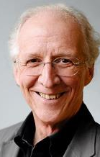
4. Disegarkan Melalui Doa
Berapa banyak waktu yang kita habiskan di media sosial setiap hari? Penelitian terbaru mengatakan bahwa orang-orang di Amerika Serikat memeriksa Facebook, Twitter, dan akun media sosial lainnya 17 kali per hari. Itu sekali setiap jam bangun.
Bayangkan jika kita berdoa 17 kali sehari gantinya memeriksa media sosial kita, betapa dsayat hasilnya.
John Piper mengatakannya seperti ini: “Salah satu kegunaan besar Twitter dan Facebook adalah untuk membuktikan pada Hari Terakhir bahwa tidak berdoa bukanlah karena kekurangan waktu.”
Kita lebih banyak menghabiskan waktu untuk menonton acara pesta di Netflix, Amazon Prime, atau outlet lainnya. Kita bisa membuang banyak waktu. Jadi jangan katakan bahwa kita tidak punya waktu untuk berdoa. Faktanya adalah kita akan meluangkan waktu untuk hal-hal yang penting bagi kita.

Slide 18
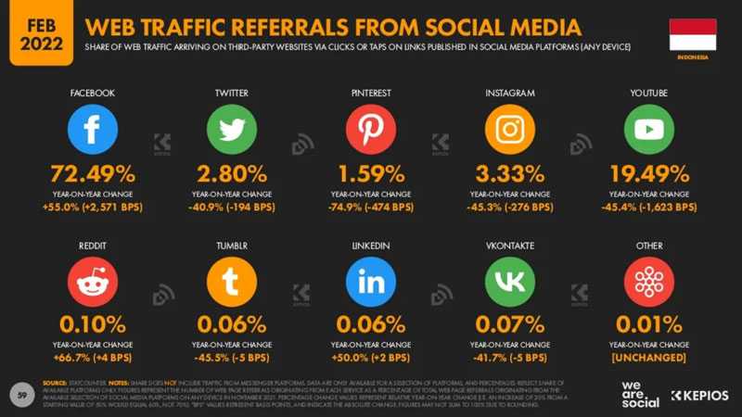

Slide 19
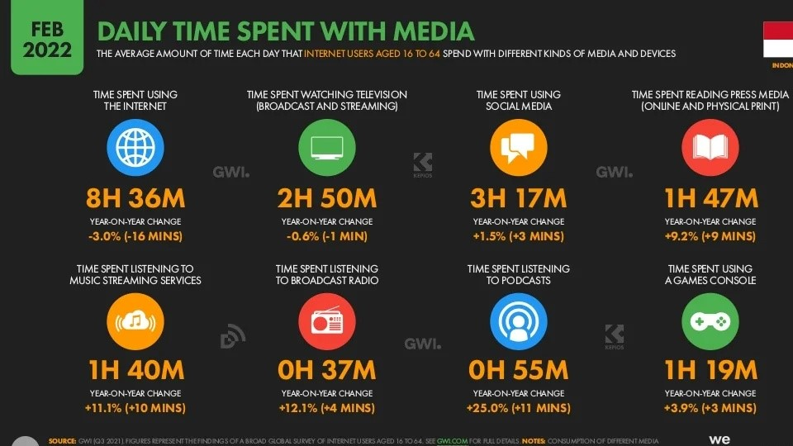

Slide 20
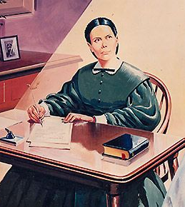
Doa adalah kehidupan Jiwa – Doa adalah suatu keharusan, karena itu nyawa jiwa. Doa keluarga, doa umum, ada tempatnya, tetapi persekuatan rahasia dan Tuhanlah yang menopang kehidupan jiwa.
Ellen G. White, Pendidikan, hlm. 258

Slide 21
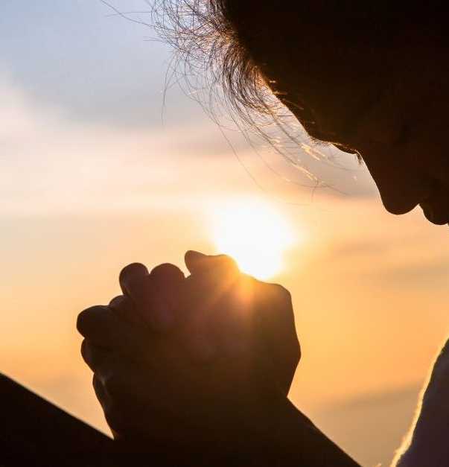
Kita harus berdoa dalam lingkungan keluarga, dan di atas semuanya itu seharusnya kita jangan lupa berdoa sendirian; karena inilah kehidupan jiwa. Jiwa mustahil dapat bertumbuh kalau doa dilalaikan.
Kebahagiaan Sejati, hlm. 111.

Slide 22
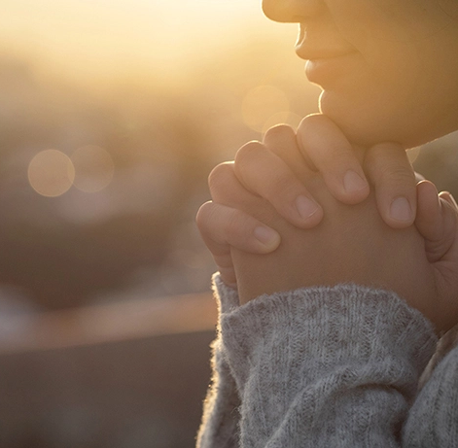
Berjaga, berdoa dan bekerja – inilah orang Kristen. Kehidupan seorang Kristen yang benar adalah kehidupan yang tetap berdoa
Ellen G. White, Pelayan Injil, Hlm. 229

Slide 23
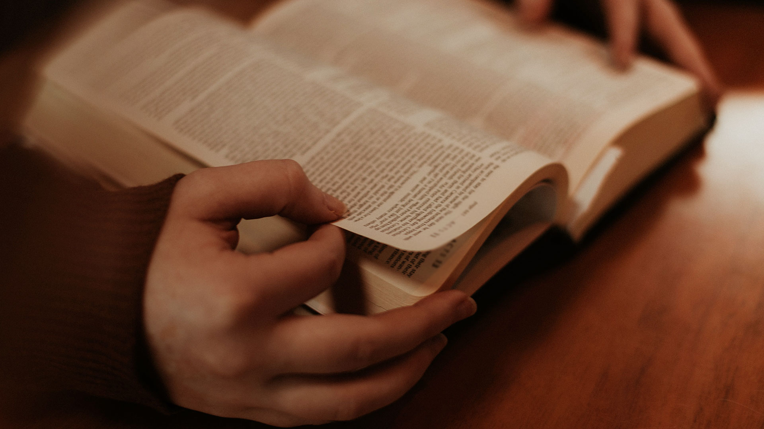
Filipi 4:6
Janganlah hendaknya kamu kuatir tentang apa pun juga, tetapi nyatakanlah dalam segala hal keinginanmu kepada Allah dalam doa dan permohonan dengan ucapan syukur.

Slide 24
TUHAN MEMBERKATI

